Slide 1

WBA2KrennSteffens
quiz-WARS
Meilenstein 3 – Resumeé, Überblick Dienstgeber, Überblick Dienstnehmer, Deployment, Vorführung

Slide 2
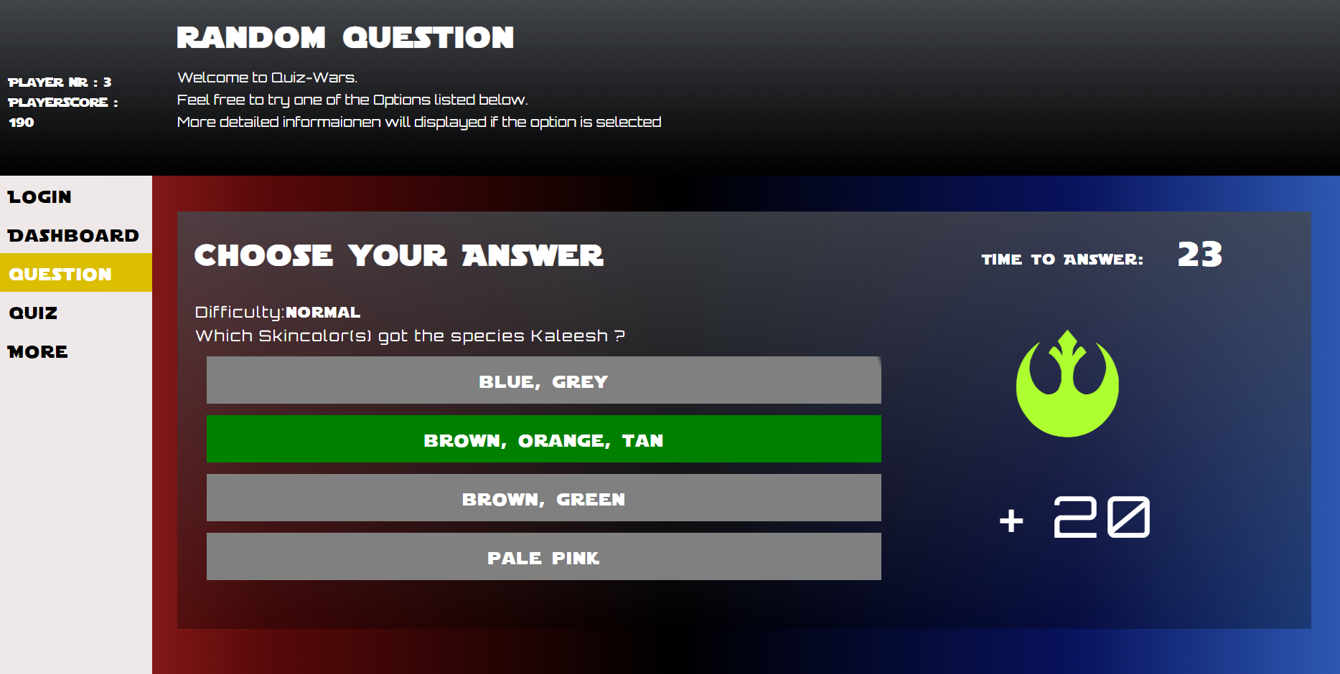
Resumeé
Umgesetzte Inhalte
Konzeption eines verteilten Systems samt Anwendungslogik
Implementierung Dienstgebers
Implementierung Dienstnehmers inkl. Präsentationslogik (Abb.1)
Dokumentation aller Artefakte im Github Wiki
Abbildung 1. Frage-View Dienstnehmer
Notes:
Innerhalb des Moduls WBA2 konnte ein verteiltes System mit verteilter Anwendungslogik erschaffen werden, welches online-deployed ist. Der Dienstnehmer verfügt darüber hinaus über eine Präsentationslogik, die die Interaktion mit dem System für nicht-technisch versierte Nutzer ermöglicht. Darunter zählen die umgesetzten Inhalte

Slide 3
Dienstgeber
Allgemein, Ressourcen, Zusammenfassung

Slide 4
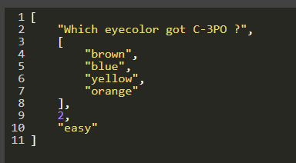

Dienstgeber - Allgemein
Funktionalität
JSON-Daten werden über API bezogen und verarbeitet
Anwendungslogik: Daten werden mittels ‚Frage-Template‘ dynamisch bereitgestellt (Abb.2)
Quizfragen und gesamte Quizze können abgerufen werden
Enthält persistente Datenerhaltung des Systems
Bereitgestellte Daten können in Kategorien unterschieden werden
Abbildung 2 | Dynamisch erstellte Frage
Nathan Rupert, https://www.flickr.com/photos/nathaninsandiego/4823981842

Slide 5
Dienstgeber - Ressourcen
/question
/quiz
Abrufen der generierten Fragen
Query-Parameter gibt Aufschluss auf Kategorie
CRUD-Operationen der Communityinhalte
Abrufen von Quizzen bestehend aus der API-Data
Abrufen von Quizzen bestehend aus der Community-Data
/users
/topics
Schreib und Leseoperationen der Userdaten
Übergeben aller Kategorien

Slide 6





Dienstgeber – Zusammenfassung
3. Anwendungslogik
1. API (swapi.co)
2. Dienstgeber
4. REST-Schnittstelle
1
2
3
4
Daten werden von der API bezogen
Dienstgeber stellt Fragen und Quizze, sowie Community-Inhalte bereit.
Community- Inhalte werden persistent in der Datenerhaltung gespeichert
Inhalte werden über die REST- Schnittstelle zur Verfügung gestellt

Slide 7
Dienstnehmer
Allgemein, Ressourcen, Zusammenfassung

Slide 8
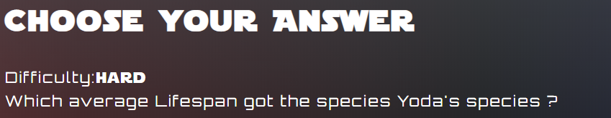
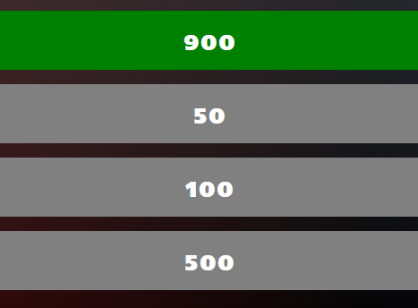
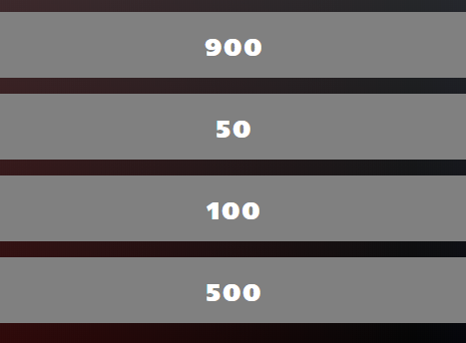

Dienstnehmer - Allgemein
Funktionalität
Interaktion mit Dienstgeber
Fragen und Quizze
Fragen enthalten einen Schwierigkeitsgrad und Countdown-Timer
Bietet GUI für unerfahrene Nutzer
Anwendungslogik:
Verwalten der User und Userdaten.
Schwierigkeit der Frage beeinflusst Punktzahl, sowie Fragezeit
Gerhard Janson https://pixabay.com/de/photos/figuren-star-wars-freigestellt-2775971/

Slide 9
Dienstnehmer - Ressourcen
/question
/quiz
Abrufen der generierten Fragen
Query-Parameter verweist auf Kategorie
CRUD-Operationen der Communityinhalte
Abrufen von Quizzen bestehend aus API-Data
Abrufen von Quizzen bestehend aus Community-Data
/users
/more
Schreib und Leseoperationen der Userdaten
Übergeben aller Kategorien

Slide 10


Dienstnehmer – Zusammenfassung
3. Anwendungslogik
1. Dienstgeber
2. Dienstnehmer
4. Präsentationslogik
1
2
3
4
Dienstgeber stellt Daten bereit.
Dienstnehmer verarbeitet bezogene Daten.
Inhalte werden mittels EJS dargestellt
Inhalte werden durch den Browser zur Verfügung gestellt

Slide 11
Fazit
Prozessdokumentation, Live-Demonstration

Slide 12
Fazit - Prozessdokumentation
Erkenntnisse
Sammeln von weitrechenden Erkenntnissen in den Bereichen
Verteilte Systeme
Javascript / Embedded Javascript / NodeJS / JSON
Zeitmangel
Viele Funktionen noch denkbar
Ausblick
Erfahrungen und Know-How für kommende Projekte

Slide 13


Vorführung
Demonstration des Systems
Klären der offenen Fragen
Gerhard Janson https://pixabay.com/de/photos/figuren-star-wars-freigestellt-2775971/

